Slide 1

嵌入式系统原理及应用教程
合肥工业大学计算机学院
丁贤庆
ahhfdxq@163.com

Slide 2
有8个学时的实验
请每个班的收作业的班干，尽快将10-15周共6周的课表填入Excel表格中发到我的邮箱， ahhfdxq@163.com。如果晚上有考试或者有实验等安排的，请标明，根据你们的空闲时间，我来安排实验。Excel空表格从下面的公共邮箱下载。
本课程的所有课件和实验资料都可以通过公共邮箱自行下载。登录163邮箱： reg.163.com
用户名：embedded6789@163.com
密码：embedded

Slide 3

课程的主教材
主教材：《嵌入式系统原理及应用教程》
孟祥莲主编/孙平等副主编
出版社：清华大学出版社
21世纪高等学校嵌入式系统专业规划教材

Slide 4
课程的目录和学时分配
1学时
第1章 嵌入式系统概述
第2章 ARM微处理器概述与编程模型
第3章 ARM9指令系统
第4章 嵌入式程序设计基础
第5章 嵌入式内部可编程模块
第6章 嵌入式接口技术应用
第7章 软件开发环境
第8章 嵌入式系统Boot Loader技术
第9章 嵌入式Linux操作系统移植
第10章 嵌入式Linux设备驱动程序开发
第11章 嵌入式Linux应用程序设计
第12章嵌入式CDIO实训项目
2学时
2学时
2.5周
2学时
3学时
3学时
1学时
2学时
2.5周
2学时
2学时
2学时
1周
2学时
特别说明：有12章共6周上完，每周上2章内容，上课进度快，希望大家不要缺课，否则后果自负！

Slide 5
第10章 嵌入式Linux设备驱动程序开发
第10章作业： P337 10.1, 10.2, 10.3, 10.5

Slide 6
10.1 嵌入式Linux驱动程序开发基础
10.1.1 嵌入式Linux设备驱动程序分类
静态加载的驱动程序
动态加载的驱动程序
Linux将设备按照功能特性划分为三种类型：字符设备，块设备和网络设备。
10.1.2 最简单的内核模块
1．helloworld模块源代码
2．模块的编译
3．模块的加载和卸载

Slide 7

ARM-Linux的模块机制
Linux 模块概述
  Linux中的可加载模块(Module)是 Linux内核支持的动态可加载模块(loadable module)，它们是内核的一部分（通常是设备驱动程序），但是并没有编译到内核里面去
  在2.6内核中，模块的编译需要配置过的内核源码，编译、连接后生成的内核模块后缀为.ko
  许多常用的设备驱动程序就是作成Module的

Slide 8
Linux内核采用了模块机制;
模块可以动态的载入内核或从内核移出，不需要对内核进行重新编译;
Linux的内核可以做的很小，可以在内核中做一些与模块的接口，内核管理所有模块的运行，而系统功能的可扩展性留给模块去完成;

Slide 9

模块（module）是在内核空间运行的程序，实际是一种目标对象文件，没有链接，不能独立运行，但是其代码可以在运行时链接到系统中作为内核的一部分运行或从内核中取值，从而可以动态扩充内核的功能;
模块一般由一组函数或数据结构组成;

Slide 10
模块运行于内核空间，模块编程即为内核编程。
Linux内核中最重要的地方不能使用模块，例如进程调度、内存管理等。
常用模块机制来实现文件系统管理、编写驱动程序等。

Slide 11
使用模块机制的优点
使得内核结构更加紧凑和灵活。
修改内核时不用重新编译整个内核，可以节省时间。系统如果需要新模块，只要编译相应的模块然后插入即可。
模块可以不依赖于某个固定的硬件平台。
模块一旦链接到内核，就与内核中原有的代码完全等价。

Slide 12

使用模块机制的问题
内核占用的内存不会被换出，所以模块的链入会给整个系统带来性能和内存利用方面的损失。
装入内核的模块成为了内核的一部分，可以访问内核的其他部分，所以如果使用不当会导致系统崩溃。
为了让内核模块能访问所有内核资源，内核要维护符号表，并在装入和卸载模块时修改符号表。
模块会要求利用其他模块的功能，所以要维护模块之间的依赖性。

Slide 13
模块实用程序modutils介绍
depmod：处理可加载内核模块的依赖关系。
insmod：向正在运行的内核加载模块。
lsmod：显示当前加载的内核模块信息。
modprobe： 利用depmod创建的依赖文件来自动加载相关的模块。
rmmod： 从当前运行的内核中卸载内核模块

Slide 14
ARM-Linux的模块机制
模块的加载
  加载module有两种方法
    第一种是通过insmod命令手工将module载入内核
    第二种是根据需要载入module(demand loaded module)： modprobe

Slide 15
ARM-Linux的模块机制
模块的卸载
  当内核的某一部分在使用某个module时，该module是不能被卸载的。例如，如果系统mount了VFAT文件系统，不能卸载VFAT module。
  每一个module有一个计数器（module count）。可以利用lsmod命令来得到它的值

Slide 16
6.4 ARM-Linux的模块机制
模块的版本依赖
  模块代码一定要在连接不同内核版本之前重新编译，因为模块是结合到某个特殊内核版本的数据结构和数据原型上，不同的内核版本的接口可能差别很大。
  模块一般是以设备驱动被加载，设备驱动需要支持不同版本的内核，在编译阶段，内核模块就要知道当前使用的内核源码的版本，进而使用对应的内核API

Slide 17
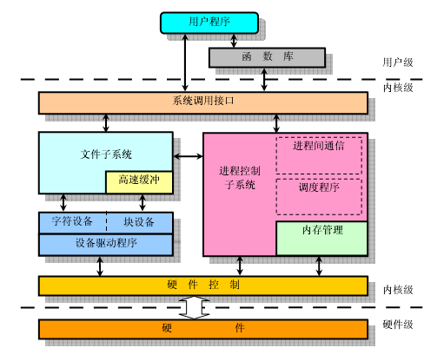
内核模块
Linux内核是整体式结构，各个子系统联系紧密，作为一个大程序在内核空间运行。

Slide 18
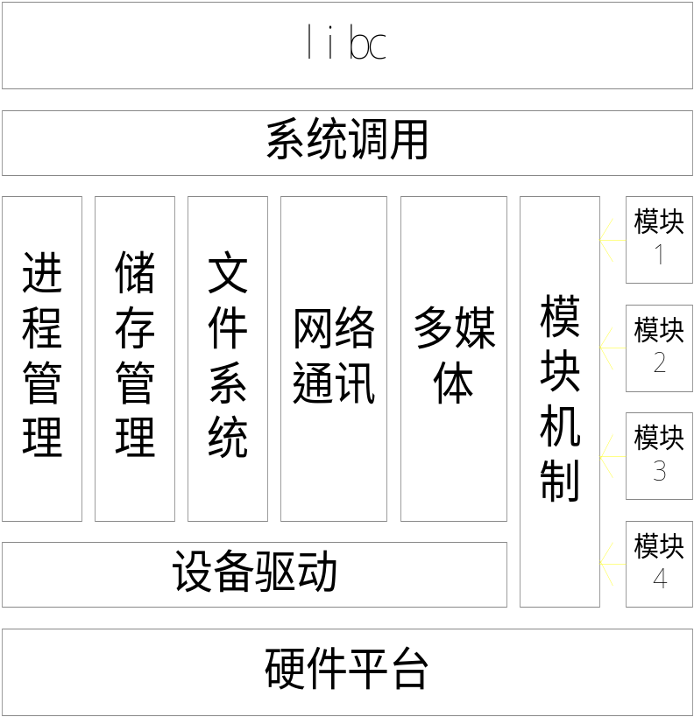
内核模块
太多的设备驱动和内核功能集成在内核中，内核过于庞大。如何解决？
  Linux内核引入内核模块机制。通过动态加载内核模块，使得在运行过程中扩展内核的功能。不需要的时候，卸载该内核模块。

Slide 19
内核模块
内核模块是如何被调入内核工作的?
  当操作系统内核需要的扩展功能不存在时，内核模块管理守护进程kmod执行modprobe去加载内核模块。
  modprobe遍历文件/lib/modules/$(version)/modules.dep 来判断是否有其它内核模块需要在该模块加载前被加载。
  最后modprobe调用insmod先加载被依赖的模块，然后加载该被内核要求的模块。

Slide 20
内核模块的卸载
当我们不需要内核模块了,为了减少系统资源的开销,需要卸载时使用命令
#rmmod module_name
或者
#modprobe –r module_name
查看系统已经加载的模块,使用命令
#lsmod

Slide 21
Hello World模块的编程实现
步骤:
（1）新建模块目录
（2） 用编辑器(vi)编辑源文件
（3）用编辑器编辑Makefile
（4）在内核源码树外编译
（5）把模块加到内核源码树并把配置信息同时加入

Slide 22
Hello World模块
#include <linux/init.h> // for module_init()
#include <linux/module.h> // must be include
#include <linux/kernel.h> // for printk()
static int __init hello_init(void)
{ printk(“Hello world\n”);
return 0;
}
static void __exit hello_exit(void)
{ printk(“Hello module exit\n”);
}
module_init(hello_init);
module_exit(hello_exit);
MODULE_LICENSE(“GPL”);
MODULE_AUTHOR(“hsq”);
/*向系统注册, 主要来完成模块的初始化工作*/
/*在模块被卸载时，被调用向系统注销,主要来完成资源的清理工作,它被调用完毕后,就模块就被内核清除了。*/
//设置模块遵守GPL证书，取消警告信息
//声明模块的作者

Slide 23
Hello World模块
说明:
1) 模块入口函数为hello_init(), 由module_init()
宏指定,在模块被加载的时候被调用向系统
注册, 就象应用程序的main()一样,主要来
完成模块的初始化工作
2) 入口函数的返回值为0表示成功, 非0表示失败
3) 模块的退出函数为hello_exit(),由module_exit()宏
指定,在模块被卸载事，被调用向系统注销,主要来完成
资源的清理工作,它被调用完毕后,就模块就被内核清除了
4) 一个模块最少需要有入口和退出函数

Slide 24
Hello World模块
说明:
关于__init和__exit宏
  如果该模块被编译进内核，而不是动态加载，则宏 __init的使用会在初始化完成后丢弃该函数并收回所占内存。
  如果该模块被编译进内核，宏__exit将忽略“清理收尾”的函数。
  这些宏在头文件linux/init.h定义，用来释放内核占用的内存。例如启动时看到的信息“Freeing unused kernel memory: 236k freed”，正是内核释放这些函数所占用空间时的打印信息。

Slide 25
Hello World模块
printk( )函数
  printk 函数在 Linux 内核中定义并且对模块可用，为内核提供日志功能， 记录内核信息或用来给出警告。与标准 C 库函数 printf 的行为相似。
  每个printk() 声明都会带一个优先级。内核总共定义了八个优先级的宏， 在linux/kernel.h中定义。若你不指明优先级，DEFAULT_MESSAGE_LOGLEVEL这个默认优先级将被采用。
  信息添加到文件 /var/log/messages，可直接查看，或者用命令dmesg查看。在X－windows下的终端insmod一个模块，日志信息只会记录在日志文件中，而不在终端打印。

Slide 26

Hello World模块
内核模块的Makefile:
CONFIG_HELLO_WORLD ?= m
ifneq ($(KERNELRELEASE),)
hello_world-objs := hello.o
obj-$(CONFIG_HELLO_WORLD) += hello_world.o
else
KERNELDIR = /root/gec2410-linux-2.6.8.1/
PWD := $(shell pwd)
modules:
$(MAKE) -C $(KERNELDIR) M=$(PWD) modules
endif
clean:
rm –rf *.o *~ core .depend . *.cmd *.ko *.mod.c .tmp_versions
//把模块加到Kernel的代码树

Slide 27
Hello World模块
Makefile说明:
为2.6版本内核构造模块
  首先需要有配置并构建好的2.6内核源代码树。而且最好运行和模块对应的内核。 2.6 内核的模块要和内核源代码树中的目标文件连接。
  2.6 内核的构建系统Kbuild，使得内核源码外的内核模块编译跟内核编译统一起来，无须手动给定这些参数。
  改变目录到用 -C 选项提供的内核源码目录，在那里找到内核的顶层makefile。M= 选项使 makefile 在试图建立模块目标前, 回到模块源码目录。

Slide 28
Hello World模块
编译加载/卸载:
在hello world模块目录上
#make
得到hello_world.ko就是产生的内核模块,在
评估板上使用
#insmod hello_world.ko
和
#rmmod hello_world
观察控制台输出的结果

Slide 29
Hello World模块
内核模块证书和内核模块文档说明
  2.4内核后，引入识别代码是否在GPL许可下发布的机制 。在使用非公开的源代码产品时会得到警告。通过宏MODULE_LICENSE(“GPL”)，设置模块遵守GPL证书，取消警告信息。
  宏MODULE_DESCRIPTION()用来描述模块的用途。
  宏MODULE_AUTHOR()用来声明模块的作者。
  宏MODULE_SUPPORTED_DEVICE() 声明模块支持的设备。
  这些宏都在头文件linux/module.h定义。使用这些宏只是用来提供识别信息。

Slide 30
Hello World模块
把模块加到Kernel的代码树:
选择一个需要把你的模块加入进去的Kernel子目录,如/$(KERNEL_DIR)/drivers/char, 在此子目录的Makefile中的
适当的位置加入
obj-$(CONFIG_HELLO_WORLD) += $(your_module_dir_name)/
这一句让Kernel被Kbuild系统编译的时候进入到您的模块的
Makefile去执行

Slide 31
Hello World模块
把模块加到Kernel的代码树:
在模块的目录中新建一个Kconfig文件,内容为
config HELLO_WORLD
tristate “A helloworld sample”
default m
help
this is a test module sample for
study, it just print hello world on
console
在/$(KERNEL_DIR)/drivers/char/Kconfig中的适当位置加入
source “drivers/char/$(your_module_dir_name)/Kconfig”

Slide 32
Hello World模块
修改模块的Makefile:
hello_world-objs := hello.o
obj-$(CONFIG_HELLO_WORLD) := hello_world.o
注意Kconfig里面HELLO_WORLD前面没有CONFIG
的,是Kbuild系统在编译时加上的
重新配置和编译内核,看hello world是否
在系统启动时有出现

Slide 33
Hello World模块
Kconfig的知识:
tristate – 表示三态的,对应的选项有y,m,n
bool – 是布尔型的,对应的选项有y,n
depend on OTHER_CONFIG --可以通过这种方式来表示
这个模块是依赖于其他模块选项的, 也可以通过如
bool “a sample” if OTHER_CONFIG的方法来做
感兴趣的话可以通过 $(KERNEL_DIR)/Documents/kbuild/
kconfig_language.txt来了解更详细的信息

Slide 34
【例 】
#define MODULE
#include <linux/module.h>
#include <linux/kernel.h>
#include <linux/init.h>
static int __init hello_2_init(void)
{
MODULE_LICENSE("GPL");
printk("<0>hello world!\n");
return 0;
}
static void __exit hello_2_exit(void)
{
printk ("<0>good bye!\n");
}
module_init(hello_2_init);
module_exit(hello_2_exit);

Slide 35
【例】（续）
#define MODULE
#include <linux/module.h>
#include <linux/kernel.h>
#include <linux/init.h>
static int __init hello_2_init(void)
{
MODULE_LICENSE("GPL");
printk("<0>hello world!\n");
return 0;
}
static void __exit hello_2_exit(void)
{
printk ("<0>good bye!\n");
}
module_init(hello_2_init);
module_exit(hello_2_exit);
如果该模块被编译进内核，而不是动态加载，宏__init的使用会节省内存。

Slide 36
【例 6】（续）
#define MODULE
#include <linux/module.h>
#include <linux/kernel.h>
#include <linux/init.h>
static int __init hello_2_init(void)
{
MODULE_LICENSE("GPL");
printk("<0>hello world!\n");
return 0;
}
static void __exit hello_2_exit(void)
{
printk ("<0>good bye!\n");
}
module_init(hello_2_init);
module_exit(hello_2_exit);
如果该模块被编译进内核，宏__exit将使程序运行的快一些

Slide 37
【例 6】（续）
#define MODULE
#include <linux/module.h>
#include <linux/kernel.h>
#include <linux/init.h>
static int __init hello_2_init(void)
{
MODULE_LICENSE("GPL");
printk("<0>hello world!\n");
return 0;
}
static void __exit hello_2_exit(void)
{
printk ("<0>good bye!\n");
}
module_init(hello_2_init);
module_exit(hello_2_exit);
你可以为你的模块的“开始”和“结束”函数起任意的名字。它们不再必须使用 init_module()和cleanup_module()的名字。
这可以通过宏 module_init()和module_exit()实现。这些宏在头文件linux/init.h定义。唯一需要注意的地方是函数必须在宏的使用前定义，否则会有编译 错误。

Slide 38
【例 】
#define MODULE
#include <linux/module.h>
#include <linux/kernel.h>
#include <linux/init.h>
#define DRIVER_AUTHOR "DUT"
#define DRIVER_DESC "a example of module!"
#define DRIVER_DEV "virtue device!"
static int __init hello_init(void)
{
MODULE_LICENSE("GPL");
printk("<0>hello world !\n");
return 0;
}
static void __exit hello_exit(void)
{
printk ("<0>good bye!\n");
}
module_init(hello_init);
module_exit(hello_exit);
MODULE_AUTHOR(DRIVER_AUTHOR);
MODULE_DESCRIPTION(DRIVER_DESC);
MODULE_SUPPORTED_DEVICE(DRIVER_DEV);

Slide 39
【例 】（续）
下面是一个Makefile，用来编译模块：
#makefile
CC=gcc
MODCFLAGS:=-Wall -DMODULE -D__KERNEL__ -DLINUX
MODCFLAGS += -I /usr/src/linux-2.4.20-8/include
hello.o : hello.c /usr/include/linux/version.h
$(CC) $(MODCFLAGS) -c hello.c
@echo insmod hello.o to turn it on
@echo rmmod hello to turn it off
Notes:
插入hello模块后从ksyms能看到，但system中看不到

Slide 40
Linux内核模块实现机制
内核模块(基于2.4内核)与应用程序的比较
  模块运行于内核空间，应用程序运行于用户空间。
 | C语言普通应用程序 | 模块程序
入口 | main() | init_module()
出口 | None/atexit() | Cleanup_module()
编译 | gcc –c | gcc -c –DMODULE
链接 | gcc | insmod
运行 | 直接运行 | insmod
调试 | gdb | kdbug, kdb, kgdb
崩溃影响 | 危害小 | 致命
Notes:
Cpu提供了四级保护级别，linux用了两个。
Linux通过系统调用和中断完成进入内核空间

Slide 41
模块引用计数器
每一个模块都有一个引用计数器，用来对引用当前模块的程序进行计数。目的是保证模块可以安全的被卸载。
只有计数为0的模块才能删除
计数器的当前值保存在/proc/modules
Notes:
插入hello模块后从ksyms能看到，但system中看不到

Slide 42
模块依赖
模块A
模块B
依赖关系
计数
卸载顺序
模块C

Slide 43
模块的内核源代码分析
相关文件
  include/linux/module.h：定义了内核模块的数据结构“struct module”
  kernel/module.c：定义了实现创建模块、获取内核符号表、移除模块等功能的函数
Notes:
每一个内核模块对应一个struct module结构体变量

Slide 44
struct module
struct module
{
unsigned long size_of_struct; /*sizeof(module)*/
struct module *next;
const char *name;
unsigned long size;
union
{
atomic_t usecount;
long pad;
} uc; /* Needs to keep its size - so says rth */
unsigned long flags; /* AUTOCLEAN et al */
模块名称
模块以及其后归该模块使用的空间大小

Slide 45
struct module（续）
struct module
{
unsigned long size_of_struct; /*sizeof(module)*/
struct module *next;
const char *name;
unsigned long size;
union
{
atomic_t usecount;
long pad;
} uc; /* Needs to keep its size - so says rth */
unsigned long flags; /* AUTOCLEAN et al */
模块引用计数器

Slide 46
struct module（续）
struct module
{
unsigned long size_of_struct; /*sizeof(module)*/
struct module *next;
const char *name;
unsigned long size;
union
{
atomic_t usecount;
long pad;
} uc; /* Needs to keep its size - so says rth */
unsigned long flags; /* AUTOCLEAN et al */
模块状态标志

Slide 47
struct module（续）
struct module
{
unsigned long size_of_struct; /*sizeof(module)*/
struct module *next;
const char *name;
unsigned long size;
union
{
atomic_t usecount;
long pad;
} uc; /* Needs to keep its size - so says rth */
unsigned long flags; /* AUTOCLEAN et al */
#define MOD_UNINITIALIZED 0
#define MOD_RUNNING 1
#define MOD_DELETED 2
#define MOD_AUTOCLEAN 4
#define MOD_VISITED 8
#define MOD_USED_ONCE 16
#define MOD_JUST_FREED 32
#define MOD_INITIALIZING 64
模块状态标志

Slide 48
struct module（续）
unsigned nsyms;
unsigned ndeps;
struct module_symbol *syms;
struct module_ref *deps;
struct module_ref *refs;
int (*init)(void);
void (*cleanup)(void);
const struct exception_table_entry *ex_table_start;
const struct exception_table_entry *ex_table_end;
const struct module_persist *persist_start;
const struct module_persist *persist_end;
该模块定义的符号个数
指向符号表的指针

Slide 49
struct module（续）
unsigned nsyms;
unsigned ndeps;
struct module_symbol *syms;
struct module_ref *deps;
struct module_ref *refs;
int (*init)(void);
void (*cleanup)(void);
const struct exception_table_entry *ex_table_start;
const struct exception_table_entry *ex_table_end;
const struct module_persist *persist_start;
const struct module_persist *persist_end;
链表中结点个数
指向被该模块引用的模块链表

Slide 50
struct module（续）
unsigned nsyms;
unsigned ndeps;
struct module_symbol *syms;
struct module_ref *deps;
struct module_ref *refs;
int (*init)(void);
void (*cleanup)(void);
const struct exception_table_entry *ex_table_start;
const struct exception_table_entry *ex_table_end;
const struct module_persist *persist_start;
const struct module_persist *persist_end;
依赖该模块的模块的链表

Slide 51
struct module（续）
unsigned nsyms;
unsigned ndeps;
struct module_symbol *syms;
struct module_ref *deps;
struct module_ref *refs;
int (*init)(void);
void (*cleanup)(void);
const struct exception_table_entry *ex_table_start;
const struct exception_table_entry *ex_table_end;
const struct module_persist *persist_start;
const struct module_persist *persist_end;
两个函数指针

Slide 52
struct module（续）
unsigned nsyms;
unsigned ndeps;
struct module_symbol *syms;
struct module_ref *deps;
struct module_ref *refs;
int (*init)(void);
void (*cleanup)(void);
const struct exception_table_entry *ex_table_start;
const struct exception_table_entry *ex_table_end;
const struct module_persist *persist_start;
const struct module_persist *persist_end;
中断向量表起始、中止地址

Slide 53
struct module（续）
unsigned nsyms;
unsigned ndeps;
struct module_symbol *syms;
struct module_ref *deps;
struct module_ref *refs;
int (*init)(void);
void (*cleanup)(void);
const struct exception_table_entry *ex_table_start;
const struct exception_table_entry *ex_table_end;
const struct module_persist *persist_start;
const struct module_persist *persist_end;
维持一些模块相关的数据

Slide 54
struct module（续）
int (*can_unload)(void);
int runsize; /* In modutils, not currently used */
const char *kallsyms_start; /* All symbols for kernel debugging */
const char *kallsyms_end;
const char *archdata_start; /* arch specific data for module */
const char *archdata_end;
const char *kernel_data; /* Reserved for kernel internal use */
};
内核符号表起始、中止地址

Slide 55
struct module（续）
int (*can_unload)(void);
int runsize; /* In modutils, not currently used */
const char *kallsyms_start; /* All symbols for kernel debugging */
const char *kallsyms_end;
const char *archdata_start; /* arch specific data for module */
const char *archdata_end;
const char *kernel_data; /* Reserved for kernel internal use */
};
体系结构相关数据起始、中止地址

Slide 56
struct module（续）
int (*can_unload)(void);
int runsize; /* In modutils, not currently used */
const char *kallsyms_start; /* All symbols for kernel debugging */
const char *kallsyms_end;
const char *archdata_start; /* arch specific data for module */
const char *archdata_end;
const char *kernel_data; /* Reserved for kernel internal use */
};
为内核内部使用而保留的指针

Slide 57
实现函数（module.c）
创建模块
初始化模块
加载模块
卸载模块

Slide 58
A. 创建模块
检查是否有创建模块的权限；
检查模块入口参数是否合法；
查找模块链表，检查是否有同名模块；
在内核空间分配内存，以存放模块；
初始化module结构的部分域；
把module结构插入到模块链表中。
sys_create_module(const char *name_user, size_t size)

Slide 59
B. 初始化模块
在内核空间的module_list链表中找到相应的模块；
判断内核是否为module留出足够的空间；
把模块从用户空间拷贝到内核空间；
遍历module的deps链表，检查是否已经把module依赖的所有模块都加载。
sys_init_module(const char *name_user,
struct module *mod_user)

Slide 60
初始化模块（续）
遍历module的deps链表，找到每一个依赖模块，然后修改此依赖模块的ref指针为本模块；
初始化uc.usecount变量；
给module结构的每一个成员赋值，最后设置标志flags为初始化已经完成。
sys_init_module(const char *name_user,
struct module *mod_user)

Slide 61
C. 加载模块
从命令行读入要链接的模块名；
确定模块代码所在文件的位置，通常为lib/modules的某个子文件夹；
计算存放模块代码、模块名和module结构所需内存空间的大小；
执行函数sys_create_module()，传递新模块的名称和大小；

Slide 62
加载模块（续）
获得所有已链接模块的模块名；
获得所有的内核符号表和已链接模块符号表;
重定位模块文件中包含的文件对象的代码；
在用户空间分配内存，把module结构、模块名、模块代码拷贝到这个空间中。其中init和cleanup域指向相应的函数。

Slide 63
加载模块（续）
调用sys_init_module()，传递前述用户态内存地址。
释放用户态内存地址，完成insmod全过程。

Slide 64
D. 卸载模块
找到内核模块链表;
分析内核模块链表中各模块的依赖关系;
向sys_delete_module()函数传递模块名，卸载相应模块。

Slide 65
5、ARM-Linux的中断管理
从系统的角度来看，中断是一个流程，一般来说，它要经过三个环节：中断响应，中断处理，中断返回

Slide 66
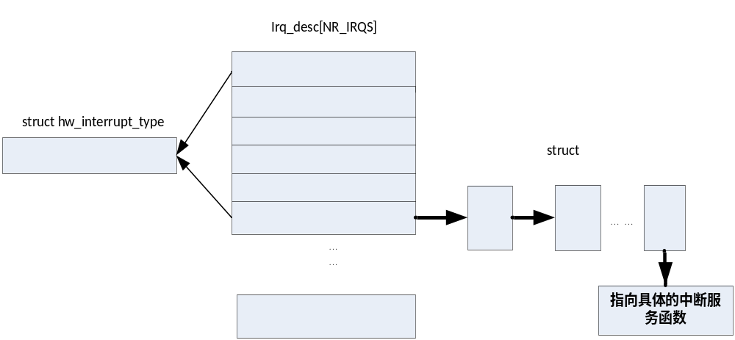
ARM-Linux的中断管理
中断相关数据结构

Slide 67
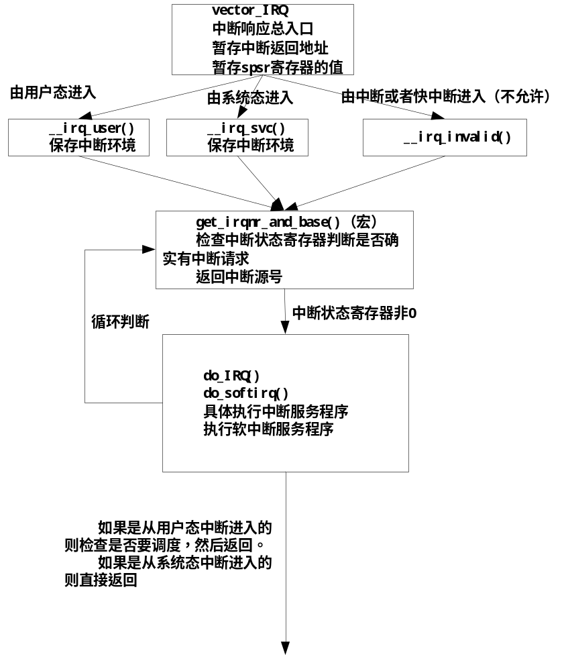
ARM-Linux的中断管理
中断响应的流程

Slide 68
6、ARM-Linux系统调用
在UNIX系统下有两种方式实现系统调用：通过经过封装的C库(libc)或者直接调用
在x86处理器上，Linux系统调用是通过自陷指令“INT 0x80”实现的
在arm处理器也有自陷指令，这就是SWI

Slide 69
7、ARM-Linux系统的启动和初始化
(1)使用bootloader将内核映像载入
(2)内核数据结构初始化—内核引导第一部分
(3)外设初始化—内核引导第二部分
(4)init进程和inittab脚本
(5)rc启动脚本
(6)Shell的启动

Slide 70
10.1 嵌入式Linux驱动程序开发基础
10.2 嵌入式Linux设备驱动重要技术
10.2.1 内存与I/O端口
（1）内核空间和用户空间
（2）内核中内存分配
内核中获取内存的几种方式如下。
①通过伙伴算法分配大片物理内存
②通过slab缓冲区分配小片物理内存
③非连续内存区分配
④高端内存映射
⑤固定线性地址映射

Slide 71
10.1 嵌入式Linux驱动程序开发基础
（3）I/O端口
根据CPU体系结构的不同，CPU对IO端口的编址方式有两种：I/O映射方式（I/O-mapped）和内存映射方式（Memory-mapped）。
下面主要讨论一下内存映射方式访问I/O端口的方法，我们称之为I/O内存操作。
  I/O 内存区必须在使用前分配
  I/O内存映射
  访问I/O内存
  映射到用户空间

Slide 72
10.2.2 同步机制
Linux内核中包含的同步机制包括：原子操作、信号量（semaphore）、读写信号量（rw_semaphore）、自旋锁（spinlock）、大内核锁(Big Kernel Lock，BKL)、读写锁（rwlock）、读拷贝更新（Read-Copy Update，RCU）和seqlock（顺序锁）等。

Slide 73
1.原子操作
原子操作主要用于实现资源计数，很多引用计数(refcnt)就是通过原子操作实现的。
原子类型定义如下：
typedef struct { volatile int counter; } atomic_t;
原子操作通常用于实现资源的引用计数
2.信号量
信号量在创建时需要设置一个初始值.
3.读写信号量
读写信号量有两种实现:
  一种是通用的，不依赖于硬件架构
  一种是架构相关的

Slide 74
读写信号量的相关API有：
DECLARE_RWSEM(name)
该宏声明一个读写信号量name并对其进行初始化。
void init_rwsem(struct rw_semaphore *sem);
该函数对读写信号量sem进行初始化。
void down_read(struct rw_semaphore *sem);
在Linux中，每一个进程都用一个类型为task_t或struct task_struct的结构来描述

Slide 75
4.自旋锁
一个执行单元要想访问被自旋锁保护的共享资源，必须先得到锁，在访问完共享资源后，必须释放锁。
自旋锁的API有：
spin_lock_init(x);

Slide 76
10.2.3 阻塞与非阻塞
1.阻塞操作
2.非阻塞操作
10.2.4 时间问题
1.延时操作： （1）长延时。 （2）短延时
2.内核定时器
内核提供给驱动许多函数来声明、注册、以及去除内核定时器。
3.工作队列
采用缺省工作者线程来实现工作队列 的API：
①INIT_WORK(_work, _func, _data)

Slide 77
② int schedule_work(struct work_struct *work)
③int schedule_delayed_work(struct work_struct *work, unsigned long delay)
④void flush_scheduled_work(void)
⑤int cancel_delayed_work(struct work_struct *work)
创建自己的工作者线程和工作队列，API：
①struct workqueue_struct *create_workqueue(const char *name)
② int queue_work(struct workqueue_struct *wq, struct work_struct *work)
③int queue_delayed_work(struct workqueue_struct *wq, struct work_struct *work, unsigned long delay)
④void flush_workqueue(struct workqueue_struct *wq)
⑤void destroy_workqueue(struct workqueue_struct *wq)

Slide 78
10.2.5 中断处理
在Linux系统里，对中断的处理是属于系统核心部分，因而如果设别与系统之间以中断方式进行数据交换，就必须把该设备的驱动程序作为系统核心的一部分。设备驱动程序通过调用request_irq函数来申请中断，通过free_irq来释放中断。它们被定义为：
#include <linux/sched.h>
int request_irq(unsigned int irq, void (*handler)(int irq, void dev_id, struct pt_regs *regs),unsigned long flags,const char *device,void *dev_id);
void free_irq(unsigned int irq, void *dev_id);

Slide 79
函数的参数如下。
unsigned int irq：请求的中断号。
irqreturn_t (*handler) ：安装的中断处理函数指针。
unsigned long flags：中断处理的属性。
const char *dev_name：这个传递给request_irq的字串用 在/proc/interrupts来显示中断的拥有者。
void *dev_id：用作共享中断的指针。

Slide 80
10.3 字符设备驱动程序
字符设备驱动程序可以分为三个主要组成部分：
１，自动配置和初始化子程序，负责检测所要驱动的硬件设备是否存在和是否能正常工作。
２，服务于I/O请求的子程序，又称为驱动程序的上半部分。
３，中断服务子程序，又称为驱动程序的下半部分。
10.3.1 字符设备驱动结构
1.主次设备号 ：字符设备和块设备通过文件系统中的名子来存取。
主编号标识设备相连的驱动。
次编号被内核用来决定引用哪个设备。
设备编号在驱动程序的内部具有固定的表示方式。
在建立驱动时，需要做的第一件事是获取一个或多个设备编号来使用。
在驱动程序执行的过程中，如果不希望在使用该设备，要及时的将设备编号释放：

Slide 81
2.驱动相关数据结构
大部分的基础性的驱动操作包括3个重要的内核数据结构，它们是file_operations，file，和inode。
（1）文件操作（file_operations）
file_operation 结构表示了用户程序怎样对设备进行操作。
这个结构，定义在<linux/fs.h>中，是一个函数指针的集合
struct module *owner。
（2）文件结构
struct file定义于</linux/fs.h>，是设备驱动中第二个最重要的数据结构。
（3）inode 结构
inode 结构由内核在内部用来表示文件。

Slide 82
3.自动配置和初始化
（1）初始化。当驱动程序将被加载的时候，首先会调用初始函数进行自动配置。
（2）清除处理。
4.中断处理
如果需要驱动程序具有中断处理的能力，必须进行中断申请。
  从request_irq返回给请求函数的返回值是0指示成功，为负表示错误码。
  中断处理可以在驱动初始化时安装或者在设备第一次打开时。
  在中断的使用过程中还可以对其进行使能和禁止操作

Slide 83
概述
设备驱动程序是操作系统内核和机器硬件之间的接口
设备驱动程序为应用程序屏蔽了硬件的细节，在应用程序看来，硬件设备只是一个设备文件, 应用程序可以像操作普通文件一样对硬件设备进行操作

Slide 84
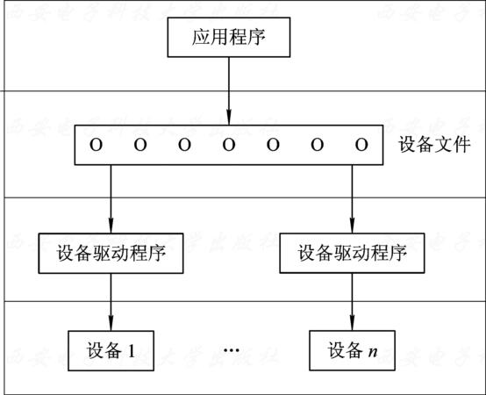
设备驱动程序在系统中的位置
各种设备驱动程序构成了它们所控制的硬件和操作系统内核之间的一个过渡层次。这个层次扎根于硬件，服务于内核。
图1 设备驱动程序在系统中的位置

Slide 85
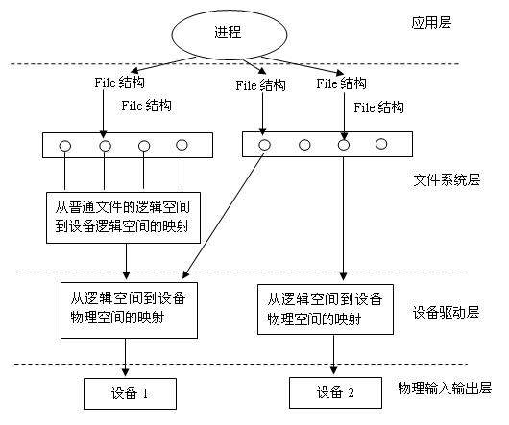
Linux驱动基本原理

Slide 86
设备驱动功能
设备驱动程序是内核的一部分,主要任务
  (1)对设备的初始化和释放
  (2)把数据从内核传到硬件/从硬件读数据到内核
  (3)读取应用程序传送给设备文件的数据和回送应用程序请求的数据。这需要在用户空间，内核空间，总线以及外设之间传输数据
  (4)检测和处理设备出现的错误

Slide 87
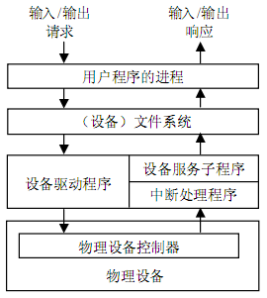
Linux 设备驱动程序包含中断处理程序和设备服务子程序两部分：
设备服务子程序包含了所有与设备操作相关的处理代码。它从面向用户进程的设备文件系统中接受用户命令，并对设备控制器执行操作。这样，设备驱动程序屏蔽了设备的特殊性，使用户可以像对待文件一样操作设备。
设备控制器需要获得系统服务时有两种方式：查询和中断。因为 Linux 下的设备驱动程序是内核的一部分，在设备查询期间系统不能运行其他代码,查询方式的工作效率比较低，所以只有少数设备如软盘驱动程序采取这种方式，大多设备以中断方式向设备驱动程序发出输入/输出请求。
Linux的输入/输出系统的各层次结构和功能，如图 ：
驱动层次结构
Linux输入/输出系统层次结构和功能

Slide 88
驱动程序根据应用程序对硬件进行操作，并向应用程序传送所需数据，正因为驱动程序处于系统(内核)态，而应用程序是处于用户态，所以它们之间有较大的区别。
(1) 应用程序：一般有一个main函数，从头到尾执行一个任务。
驱动程序：它没有main函数，通过使用module_init(初始化函数名)，将初始化函数加入内核全局初始化函数列表中，在内核初始化时执行驱动的初始化函数，从而完成驱动的初始化和注册，之后驱动程序便停止运行，等待被应用软件调用。驱动程序中有一个宏moudule_exit(退出处理函数名)注册退出处理函数。它在驱动退出时被调用。
驱动程序与普通应用程序的区别

Slide 89
(2) 应用程序：可以和GLIBC 库连接，因此可以包含标准的头文件，比如<stdio.h> <stdlib.h>等。
驱动程序：是不能使用标准C库的，因此不能调用所有的C库函数，比如输出打印函数只能使用内核的printk函数，包含的头文件只能是内核的头文件，比如<linux/module.h>。

Slide 90
设备分类
系统中的设备都用一个设备特殊文件代表，叫做设备文件。
设备文件又分为：
字符(Character)型设备文件、块(Block)型设备文件和网络(Socket)型设备文件。
Block型设备文件常常指定哪些需要以块(如512字节)的方式写入的设备，比如IDE硬盘、SCSI硬盘、光驱等。

Slide 91
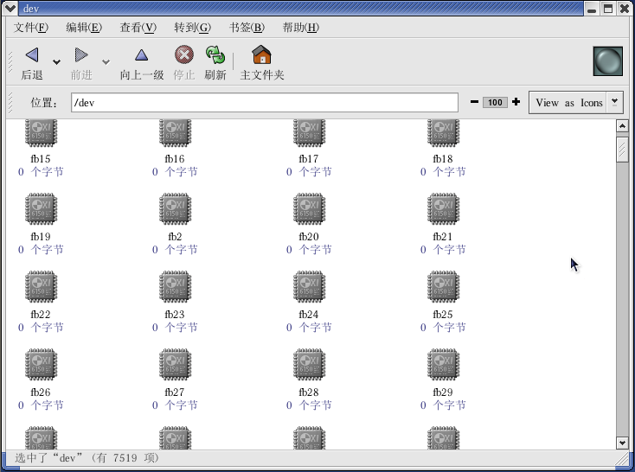
设备文件列表

Slide 92
设备文件命名规则
linux习惯把设备文件放在目录/dev或其下的子目录中。
设备名由两部分组成：设备大类+设备实例号
  hda
  sda

Slide 93
Linux驱动程序简介
3类设备的特点
  字符设备
    无需缓冲直接读写的设备，如系统的串口设备/dev/cua0和/dev/cua1
  块设备
    以块为单位进行读写，典型的块大小为512或1024字节；块设备的存取是通过buffer、cache等缓冲器来进行并且可以随机访问，即不管块位于设备中何处都可以对其进行读写

Slide 94
设备驱动程序的分类（续）
块设备的读写则都有缓存来支持，只能以块为单位进行读写，并且块设备能够随机存取，即不管块处于设备的什么地方都可以对它进行读写，字符设备则没有这个要求。块设备主要包括硬盘、软盘设备，CD-ROM等。
网络设备在Linux里做专门的处理。Linux的网络系统主要是基于BSD unix的socket机制。

Slide 95
• 网络设备通常是指通过网络能够与其他主机进行数据通信的设备，如网卡等。内核和网络设备驱动程序之间的通信调用一套数据包处理函数，它们完全不同于内核和字符以及块设备驱动程序之间的通信（read(), write()等函数）。Linux网络设备不是面向流的设备，因此不会将网络设备的名字（例如eth0）映射到文件系统中去。
    网络设备通常通过BSD套接口访问
$ ls –l /dev
crw-rw---- 1 root uucp 4, 64 08-30 22:58 ttyS0
/*串口设备， c表示字符设备*/
brw-r----- 1 root floppy 2, 0 08-30 22:58 fd0
/*软盘设备，b表示块设备*/

Slide 96
设备文件和设备号
设备文件
  Linux抽象了对硬件的处理，所有的硬件设备都可以作为普通文件一样来看待：它们可以使用和操作文件相同的、标准的系统调用接口来完成打开、关闭、读写和I/O控制操作，而驱动程序的主要任务也就是要实现这些系统调用函数
  Linux为文件和设备提供了一致的用户接口。对用户来说，设备文件与普通文件并无区别

Slide 97
每个设备文件都对应有两个设备号
  主设备号
  次设备号
$ ls –l /dev
crw-rw---- 1 root uucp 4, 64 08-30 22:58 ttyS0 /* 主设备号4，次设备号64 */
  主设备号
    标识该设备的种类，也标识了该设备所使用的驱动程序
  次设备号
    标识使用同一设备驱动程序的不同硬件设备

Slide 98
设备号（续）
对于查看/dev目录下的设备的主次设备号可以使用如下命令：
ls -l /dev
linux有关方面已经就常用设备号达成了一致。
软驱：2
硬盘：3
并口：6
声卡：14
joystick：15

Slide 99
对于设备文件，注意它们最前面的字符，Block型设备为b，Character型设备为c，Socket设备为s。
由此可以看出，设备文件都放在 /dev目录下，比如硬盘就是用 /dev/hd* 来表示，/dev/hda表示第一个IDE接口的主设备，/dev/hda1表示第一个硬盘上的第一个分区，而 /dev/hdb表示第二个IDE接口的主设备。
对于Block和Character型设备，使用主(Major)和次(minor)设备编号来描述设备。主设备编号来表示某种驱动程序，同一个设备驱动程序模块所控制的所有设备都有一个共同的主设备编号，而次设备编号用于区分该控制器下不同的设备，比如，/dev/hda1(block 3/1)、/dev/hda2(block 3/2)和 /dev/hda3(block3/3)都代表着同一块硬盘的三个分区，它们的主设备号都是3。辅设备号分别为1、2、3。
$ ls –l /dev
crw-rw---- 1 root uucp 4, 64 08-30 22:58 ttyS0
/*串口设备， c表示字符设备*/
brw-r----- 1 root floppy 2, 0 08-30 22:58 fd0
/*软盘设备，b表示块设备*/

Slide 100
这些设备特殊文件用mknod命令来创建：
# mknod harddisk b 3 0
使用下面命令可以查看设备编号：
#file /dev/hda
/dev/hda: block special (3/0)
其中，Block代表 /dev/had，是系统的Block型(块型)设备文件，它的主设备编号为3，次设备编号为0。
使用ls -l也可以看到设备编号：
#ls -l /dev/hda /dev/hdb brw-rw---- 1 root disk 3, 0 Sep 15 2016 /dev/hda brw-rw---- 1 root disk 3, 64 Sep 15 2016 /dev/hdb

Slide 101
1、Linux驱动程序简介
设备驱动程序是操作系统内核和机器硬件之间的接口
设备驱动程序为应用程序屏蔽了硬件的细节，在应用程序看来，硬件设备只是一个设备文件, 应用程序可以像操作普通文件一样对硬件设备进行操作

Slide 102
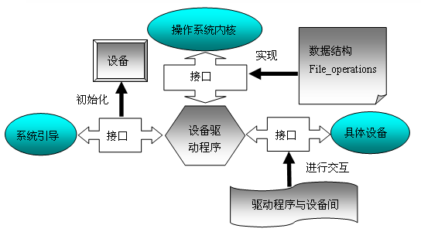
设备驱动程序与外界接口
它们之间的相互关系如下图 ：

Slide 103
设备驱动程序与外界接口
Linux 设备驱动程序与外界的接口可以分为如下三个部分：
    (1)驱动程序与操作系统内核的接口：这是通过数据结构 file_operations（在本书后面会有详细介绍）来完成的。
    (2)驱动程序与系统引导的接口：这部分利用驱动程序对设备进行初始化。
    (3)驱动程序与设备的接口：这部分描述了驱动程序如何与设备进行交互，这与具体设备密切相关。

Slide 104
Linux驱动程序简介
Linux设备驱动代码的分布
  所有Linux的设备驱动源码都放在drivers目录中，分成以下几类：
    block：块设备驱动包括IDE（在ide.c中）驱动。块设备包括IDE与SCSI设备。
    char：包含字符设备的驱动，如ttys、串行口以及鼠标
    等等

Slide 105
Linux驱动程序简介
Linux设备驱动程序的特点
  （1）内核代码
  （2）内核接口
  （3）内核机制与服务
  （4）可加载
  （5）可配置
  （6）动态性

Slide 106
设备驱动程序结构
驱动程序的注册与注销
向系统增加一个驱动程序意味着要赋予它一个主设备号，这可以通过在驱动程序的初始化过程中调用定义在fs/devices.c中的register_chrdev()函数或者fs/block_dev.c中的register_blkdev()函数来完成。
  而在关闭字符设备或者块设备时，则需要通过调用unregister_chrdev()或unregister_blkdev()函数从内核中注销设备，同时释放占用的主设备号。

Slide 107
设备驱动程序结构
设备的打开与释放
  打开设备是通过调用定义在include/linux/fs.h中的file_operations结构中的函数open()来完成
  释放设备是通过调用file_operations结构中的函数release()来完成

Slide 108
设备驱动程序结构
设备的读写操作
字符设备
  字符设备的读写操作相对比较简单，直接使用函数read()和write()就可以了
块设备
  块设备的话，则需要调用函数block_read()和block_write()来进行数据读写

Slide 109
设备驱动程序结构
设备的控制操作
  通过设备驱动程序中的函数ioctl()来完成

Slide 110
设备驱动程序结构
设备的轮询和中断处理
  设备执行某个命令时，如“将读取磁头移动到软盘的第42扇区上”，设备驱动可以从轮询方式和中断方式中选择一种以判断设备是否已经完成此命令。
  不支持中断的硬件设备，读写时需要轮流查询设备状态

Slide 111
在Linux内核中，request_irq()函数是注册中断服务函数，
函数的原型如下：int request_irq (unsigned int irq, irqreturn_t (*handler)(int, void *), unsigned long irqfrag, const char *devname,void *dev_id);
5个参数的含义如下：
参数1：中断号，所申请的中断向量，比如EXIT0中断等定义在mach/irqs.h。
参数2：是一个函数指针，向系统登记的中断处理函数，是一个回调函数，当中断发生时，系统调用这个函数。
参数3：指定中断属性、中断触发方式（一般用宏定义表示）等。定义在linux/interrupt.h。
参数4：指定中断名字，用命令 cat /proc/interrupts 可查看系统中断申请与使用情况。
参数5：传入中断处理程序的参数，可以为NULL，但在注册共享中断时，此参数不能为NULL。该参数可作为共享中断时的中断区别参数，还可以把其传给一个结构体变量，用于保存一个设备的信息，使中断处理函数可以获得该设备的信息。
返回值：函数运行正常时返回0，否则返回对应错误的负值。

Slide 112
2. file_operation结构
file_operations结构的作用是用来建立驱动程序和设备号的联接，其中包含了一组函数指针。定义在linux/fs.h中。
每个打开的文件和一组函数关联，这些函数主要是用来实现系统调用，例如open、read等。
可以认为文件是一个“对象”，而这些函数是“方法”。

Slide 113

file_operations
struct module *owner;
该成员是file_operations结构中唯一一个不是声明操作的成员，它是一个指向拥有这个模块的指针，该成员用来在它的操作还在使用是不允许卸载该模块，通常情况下都被简单初始化为THIS_MODULE。
loff_t (*llseek) (struct file *, loff_t, int);
方法llseek用来修改一个文件的当前读写位置，并将新位置做为（正的）返回值返回。出错时返回一个负的返回值。如果驱动程序没有设置这个函数，相对与文件尾的定位操作失败，其他定位操作修改file结构（在“file结构”中介绍）中的位置计数器，并成功返回。

Slide 114
设备驱动程序接口（续）
struct file_operations {
struct module *owner;
int (*llseek)(struct inode *inode,struct file *filp, off_t off,int pos);
int (*read)(struct inode *inode,struct file *filp, char *buf, int count);
int (*write)(struct inode *inode,struct file *filp, char *buf,int count);
int (*readdir)(struct inode *inode,struct file *filp,
struct dirent *dirent,int count);
int (*select)(struct inode *inode,struct file *filp,
int sel_type,select_table *wait);
int (*ioctl) (struct inode *inode,struct file *filp,
unsigned int cmd,unsigned int arg);
int (*mmap) (void);
int (*open) (struct inode *inode, struct file *filp);
int (*flush)(struct file *);
void (*release) (struct inode *inode, struct file *filp);
int (*fsync) (struct inode *inode, struct file *filp);
int (*fasync)(int, struct file*, int);
int (*lock)(struct file*, int, struct file_lock*);
ssize_t(*readv)(struct file*, const struct iovec*, unsigned long, loff_t*);
ssize_t(*writev)(struct file*, const struct iovec*, unsigned long, loff_t*); ssize_t(*sendpage)(struct file*, struct page*, int, size_t, loff_t*, int);
unsigned long(*get_unmapped_area)(struct file*, unsigned long,
unsigned long, unsigned long, unsigned long); };
设备驱动程序接口

Slide 115
设备驱动程序接口（续）
struct file_operations {
struct module *owner;
int (*llseek)(struct inode *inode,struct file *filp, off_t off,int pos);
int (*read)(struct inode *inode,struct file *filp, char *buf, int count);
int (*write)(struct inode *inode,struct file *filp, char *buf,int count);
int (*readdir)(struct inode *inode,struct file *filp,
struct dirent *dirent,int count);
int (*select)(struct inode *inode,struct file *filp,
int sel_type,select_table *wait);
int (*ioctl) (struct inode *inode,struct file *filp,
unsigned int cmd,unsigned int arg);
int (*mmap) (void);
int (*open) (struct inode *inode, struct file *filp);
int (*flush)(struct file *);
void (*release) (struct inode *inode, struct file *filp);
int (*fsync) (struct inode *inode, struct file *filp);
int (*fasync)(int, struct file*, int);
int (*lock)(struct file*, int, struct file_lock*);
ssize_t(*readv)(struct file*, const struct iovec*, unsigned long, loff_t*);
ssize_t(*writev)(struct file*, const struct iovec*, unsigned long, loff_t*); ssize_t(*sendpage)(struct file*, struct page*, int, size_t, loff_t*, int);
unsigned long(*get_unmapped_area)(struct file*, unsigned long,
unsigned long, unsigned long, unsigned long); };
重新定位读写位置，需要提供偏移量参数

Slide 116
设备驱动程序接口（续）
struct file_operations {
struct module *owner;
int (*llseek)(struct inode *inode,struct file *filp, off_t off,int pos);
int (*read)(struct inode *inode,struct file *filp, char *buf, int count);
int (*write)(struct inode *inode,struct file *filp, char *buf,int count);
int (*readdir)(struct inode *inode,struct file *filp,
struct dirent *dirent,int count);
int (*select)(struct inode *inode,struct file *filp,
int sel_type,select_table *wait);
int (*ioctl) (struct inode *inode,struct file *filp,
unsigned int cmd,unsigned int arg);
int (*mmap) (void);
int (*open) (struct inode *inode, struct file *filp);
int (*flush)(struct file *);
void (*release) (struct inode *inode, struct file *filp);
int (*fsync) (struct inode *inode, struct file *filp);
int (*fasync)(int, struct file*, int);
int (*lock)(struct file*, int, struct file_lock*);
ssize_t(*readv)(struct file*, const struct iovec*, unsigned long, loff_t*);
ssize_t(*writev)(struct file*, const struct iovec*, unsigned long, loff_t*); ssize_t(*sendpage)(struct file*, struct page*, int, size_t, loff_t*, int);
unsigned long(*get_unmapped_area)(struct file*, unsigned long,
unsigned long, unsigned long, unsigned long); };
从设备中读数据，需要提供字符串指针

Slide 117
设备驱动程序接口（续）
struct file_operations {
struct module *owner;
int (*llseek)(struct inode *inode,struct file *filp, off_t off,int pos);
int (*read)(struct inode *inode,struct file *filp, char *buf, int count);
int (*write)(struct inode *inode,struct file *filp, char *buf,int count);
int (*readdir)(struct inode *inode,struct file *filp,
struct dirent *dirent,int count);
int (*select)(struct inode *inode,struct file *filp,
int sel_type,select_table *wait);
int (*ioctl) (struct inode *inode,struct file *filp,
unsigned int cmd,unsigned int arg);
int (*mmap) (void);
int (*open) (struct inode *inode, struct file *filp);
int (*flush)(struct file *);
void (*release) (struct inode *inode, struct file *filp);
int (*fsync) (struct inode *inode, struct file *filp);
int (*fasync)(int, struct file*, int);
int (*lock)(struct file*, int, struct file_lock*);
ssize_t(*readv)(struct file*, const struct iovec*, unsigned long, loff_t*);
ssize_t(*writev)(struct file*, const struct iovec*, unsigned long, loff_t*); ssize_t(*sendpage)(struct file*, struct page*, int, size_t, loff_t*, int);
unsigned long(*get_unmapped_area)(struct file*, unsigned long,
unsigned long, unsigned long, unsigned long); };
向字符设备写数据，需要提供所写指针内容

Slide 118
设备驱动程序接口（续）
struct file_operations {
struct module *owner;
int (*llseek)(struct inode *inode,struct file *filp, off_t off,int pos);
int (*read)(struct inode *inode,struct file *filp, char *buf, int count);
int (*write)(struct inode *inode,struct file *filp, char *buf,int count);
int (*readdir)(struct inode *inode,struct file *filp,
struct dirent *dirent,int count);
int (*select)(struct inode *inode,struct file *filp,
int sel_type,select_table *wait);
int (*ioctl) (struct inode *inode,struct file *filp,
unsigned int cmd,unsigned int arg);
int (*mmap) (void);
int (*open) (struct inode *inode, struct file *filp);
int (*flush)(struct file *);
void (*release) (struct inode *inode, struct file *filp);
int (*fsync) (struct inode *inode, struct file *filp);
int (*fasync)(int, struct file*, int);
int (*lock)(struct file*, int, struct file_lock*);
ssize_t(*readv)(struct file*, const struct iovec*, unsigned long, loff_t*);
ssize_t(*writev)(struct file*, const struct iovec*, unsigned long, loff_t*); ssize_t(*sendpage)(struct file*, struct page*, int, size_t, loff_t*, int);
unsigned long(*get_unmapped_area)(struct file*, unsigned long,
unsigned long, unsigned long, unsigned long); };
只用于文件系统，不用于设备

Slide 119
设备驱动程序接口（续）
struct file_operations {
struct module *owner;
int (*llseek)(struct inode *inode,struct file *filp, off_t off,int pos);
int (*read)(struct inode *inode,struct file *filp, char *buf, int count);
int (*write)(struct inode *inode,struct file *filp, char *buf,int count);
int (*readdir)(struct inode *inode,struct file *filp,
struct dirent *dirent,int count);
int (*select)(struct inode *inode,struct file *filp,
int sel_type,select_table *wait);
int (*ioctl) (struct inode *inode,struct file *filp,
unsigned int cmd,unsigned int arg);
int (*mmap) (void);
int (*open) (struct inode *inode, struct file *filp);
int (*flush)(struct file *);
void (*release) (struct inode *inode, struct file *filp);
int (*fsync) (struct inode *inode, struct file *filp);
int (*fasync)(int, struct file*, int);
int (*lock)(struct file*, int, struct file_lock*);
ssize_t(*readv)(struct file*, const struct iovec*, unsigned long, loff_t*);
ssize_t(*writev)(struct file*, const struct iovec*, unsigned long, loff_t*); ssize_t(*sendpage)(struct file*, struct page*, int, size_t, loff_t*, int);
unsigned long(*get_unmapped_area)(struct file*, unsigned long,
unsigned long, unsigned long, unsigned long); };
控制设备，例如控制光盘的弹出。需要提供符合设备预先定义的命令字

Slide 120
设备驱动程序接口（续）
struct file_operations {
struct module *owner;
int (*llseek)(struct inode *inode,struct file *filp, off_t off,int pos);
int (*read)(struct inode *inode,struct file *filp, char *buf, int count);
int (*write)(struct inode *inode,struct file *filp, char *buf,int count);
int (*readdir)(struct inode *inode,struct file *filp,
struct dirent *dirent,int count);
int (*select)(struct inode *inode,struct file *filp,
int sel_type,select_table *wait);
int (*ioctl) (struct inode *inode,struct file *filp,
unsigned int cmd,unsigned int arg);
int (*mmap) (void);
int (*open) (struct inode *inode, struct file *filp);
int (*flush)(struct file *);
void (*release) (struct inode *inode, struct file *filp);
int (*fsync) (struct inode *inode, struct file *filp);
int (*fasync)(int, struct file*, int);
int (*lock)(struct file*, int, struct file_lock*);
ssize_t(*readv)(struct file*, const struct iovec*, unsigned long, loff_t*);
ssize_t(*writev)(struct file*, const struct iovec*, unsigned long, loff_t*); ssize_t(*sendpage)(struct file*, struct page*, int, size_t, loff_t*, int);
unsigned long(*get_unmapped_area)(struct file*, unsigned long,
unsigned long, unsigned long, unsigned long); };
将设备内存映射到内存空间，一般只有块设备驱动程序使用。

Slide 121
设备驱动程序接口（续）
struct file_operations {
struct module *owner;
int (*llseek)(struct inode *inode,struct file *filp, off_t off,int pos);
int (*read)(struct inode *inode,struct file *filp, char *buf, int count);
int (*write)(struct inode *inode,struct file *filp, char *buf,int count);
int (*readdir)(struct inode *inode,struct file *filp,
struct dirent *dirent,int count);
int (*select)(struct inode *inode,struct file *filp,
int sel_type,select_table *wait);
int (*ioctl) (struct inode *inode,struct file *filp,
unsigned int cmd,unsigned int arg);
int (*mmap) (void);
int (*open) (struct inode *inode, struct file *filp);
int (*flush)(struct file *);
void (*release) (struct inode *inode, struct file *filp);
int (*fsync) (struct inode *inode, struct file *filp);
int (*fasync)(int, struct file*, int);
int (*lock)(struct file*, int, struct file_lock*);
ssize_t(*readv)(struct file*, const struct iovec*, unsigned long, loff_t*);
ssize_t(*writev)(struct file*, const struct iovec*, unsigned long, loff_t*); ssize_t(*sendpage)(struct file*, struct page*, int, size_t, loff_t*, int);
unsigned long(*get_unmapped_area)(struct file*, unsigned long,
unsigned long, unsigned long, unsigned long); };
打开设备，并初始化设备准备进行操作。

Slide 122
设备驱动程序接口（续）
struct file_operations {
struct module *owner;
int (*llseek)(struct inode *inode,struct file *filp, off_t off,int pos);
int (*read)(struct inode *inode,struct file *filp, char *buf, int count);
int (*write)(struct inode *inode,struct file *filp, char *buf,int count);
int (*readdir)(struct inode *inode,struct file *filp,
struct dirent *dirent,int count);
int (*select)(struct inode *inode,struct file *filp,
int sel_type,select_table *wait);
int (*ioctl) (struct inode *inode,struct file *filp,
unsigned int cmd,unsigned int arg);
int (*mmap) (void);
int (*open) (struct inode *inode, struct file *filp);
int (*flush)(struct file *);
void (*release) (struct inode *inode, struct file *filp);
int (*fsync) (struct inode *inode, struct file *filp);
int (*fasync)(int, struct file*, int);
int (*lock)(struct file*, int, struct file_lock*);
ssize_t(*readv)(struct file*, const struct iovec*, unsigned long, loff_t*);
ssize_t(*writev)(struct file*, const struct iovec*, unsigned long, loff_t*); ssize_t(*sendpage)(struct file*, struct page*, int, size_t, loff_t*, int);
unsigned long(*get_unmapped_area)(struct file*, unsigned long,
unsigned long, unsigned long, unsigned long); };
关闭设备，清除资源

Slide 123
设备驱动程序接口（续）
struct file_operations {
struct module *owner;
int (*llseek)(struct inode *inode,struct file *filp, off_t off,int pos);
int (*read)(struct inode *inode,struct file *filp, char *buf, int count);
int (*write)(struct inode *inode,struct file *filp, char *buf,int count);
int (*readdir)(struct inode *inode,struct file *filp,
struct dirent *dirent,int count);
int (*select)(struct inode *inode,struct file *filp,
int sel_type,select_table *wait);
int (*ioctl) (struct inode *inode,struct file *filp,
unsigned int cmd,unsigned int arg);
int (*mmap) (void);
int (*open) (struct inode *inode, struct file *filp);
int (*flush)(struct file *);
void (*release) (struct inode *inode, struct file *filp);
int (*fsync) (struct inode *inode, struct file *filp);
int (*fasync)(int, struct file*, int);
int (*lock)(struct file*, int, struct file_lock*);
ssize_t(*readv)(struct file*, const struct iovec*, unsigned long, loff_t*);
ssize_t(*writev)(struct file*, const struct iovec*, unsigned long, loff_t*); ssize_t(*sendpage)(struct file*, struct page*, int, size_t, loff_t*, int);
unsigned long(*get_unmapped_area)(struct file*, unsigned long,
unsigned long, unsigned long, unsigned long); };
实现内存与设备（如硬盘）的同步

Slide 124
设备驱动程序接口（续）
struct file_operations {
struct module *owner;
int (*llseek)(struct inode *inode,struct file *filp, off_t off,int pos);
int (*read)(struct inode *inode,struct file *filp, char *buf, int count);
int (*write)(struct inode *inode,struct file *filp, char *buf,int count);
int (*readdir)(struct inode *inode,struct file *filp,
struct dirent *dirent,int count);
int (*select)(struct inode *inode,struct file *filp,
int sel_type,select_table *wait);
int (*ioctl) (struct inode *inode,struct file *filp,
unsigned int cmd,unsigned int arg);
int (*mmap) (void);
int (*open) (struct inode *inode, struct file *filp);
int (*flush)(struct file *);
void (*release) (struct inode *inode, struct file *filp);
int (*fsync) (struct inode *inode, struct file *filp);
int (*fasync)(int, struct file*, int);
int (*lock)(struct file*, int, struct file_lock*);
ssize_t(*readv)(struct file*, const struct iovec*, unsigned long, loff_t*);
ssize_t(*writev)(struct file*, const struct iovec*, unsigned long, loff_t*); ssize_t(*sendpage)(struct file*, struct page*, int, size_t, loff_t*, int);
unsigned long(*get_unmapped_area)(struct file*, unsigned long,
unsigned long, unsigned long, unsigned long); };
进行读设备前需要验证地址是否可读

Slide 125
设备驱动程序接口（续）
struct file_operations {
struct module *owner;
int (*llseek)(struct inode *inode,struct file *filp, off_t off,int pos);
int (*read)(struct inode *inode,struct file *filp, char *buf, int count);
int (*write)(struct inode *inode,struct file *filp, char *buf,int count);
int (*readdir)(struct inode *inode,struct file *filp,
struct dirent *dirent,int count);
int (*select)(struct inode *inode,struct file *filp,
int sel_type,select_table *wait);
int (*ioctl) (struct inode *inode,struct file *filp,
unsigned int cmd,unsigned int arg);
int (*mmap) (void);
int (*open) (struct inode *inode, struct file *filp);
int (*flush)(struct file *);
void (*release) (struct inode *inode, struct file *filp);
int (*fsync) (struct inode *inode, struct file *filp);
int (*fasync)(int, struct file*, int);
int (*lock)(struct file*, int, struct file_lock*);
ssize_t(*readv)(struct file*, const struct iovec*, unsigned long, loff_t*);
ssize_t(*writev)(struct file*, const struct iovec*, unsigned long, loff_t*); ssize_t(*sendpage)(struct file*, struct page*, int, size_t, loff_t*, int);
unsigned long(*get_unmapped_area)(struct file*, unsigned long,
unsigned long, unsigned long, unsigned long); };
在进行写操作之前，需要验证地址是否可写。

Slide 126
设备驱动程序接口（续）
struct file_operations {
struct module *owner;
int (*llseek)(struct inode *inode,struct file *filp, off_t off,int pos);
int (*read)(struct inode *inode,struct file *filp, char *buf, int count);
int (*write)(struct inode *inode,struct file *filp, char *buf,int count);
int (*readdir)(struct inode *inode,struct file *filp,
struct dirent *dirent,int count);
int (*select)(struct inode *inode,struct file *filp,
int sel_type,select_table *wait);
int (*ioctl) (struct inode *inode,struct file *filp,
unsigned int cmd,unsigned int arg);
int (*mmap) (void);
int (*open) (struct inode *inode, struct file *filp);
int (*flush)(struct file *);
void (*release) (struct inode *inode, struct file *filp);
int (*fsync) (struct inode *inode, struct file *filp);
int (*fasync)(int, struct file*, int);
int (*lock)(struct file*, int, struct file_lock*);
ssize_t(*readv)(struct file*, const struct iovec*, unsigned long, loff_t*);
ssize_t(*writev)(struct file*, const struct iovec*, unsigned long, loff_t*); ssize_t(*sendpage)(struct file*, struct page*, int, size_t, loff_t*, int);
unsigned long(*get_unmapped_area)(struct file*, unsigned long,
unsigned long, unsigned long, unsigned long); };
设备驱动程序编写者的任务，就是决定需要用哪些接口函数操作设备，编写所需函数的代码，然后用定义好的函数创建一个file_operation{}结构的实例。

Slide 127
file_operations是在头文件linux/fs.h中定义的，这个结构的每一个成员的名字都对应着一个系统调用。表9-1中分别说明结构中主要的成员。用户进程利用系统调用在对设备文件进行诸如read/write操作时，系统调用通过设备文件的主设备号找到相应的设备驱动程序，然后读取这个数据结构相应的函数指针，接着把控制权交给该函数。这是调用Linux的设备驱动程序工作的基本过程。因此，编写设备驱动程序的主要工作就是编写子函数，并填充file_operations的各个域。

Slide 128
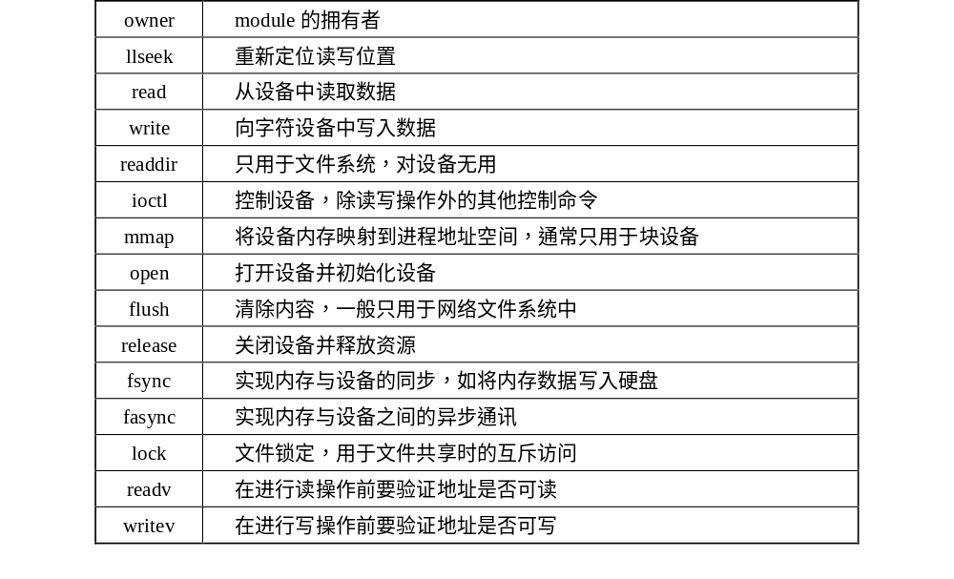
表9-1 file_operations 结构

Slide 129
1. llseek
该函数用来修改文件的当前读写位置，并将新位置作为(正的)返回值返回。
2. read
当对设备特殊文件进行read()系统调用时，将调用驱动程序read()函数。该函数用来从设备中读取数据。当该函数指针被赋为NULL值时，将导致read系统调用出错并返回-EINVAL(“Invalid argument，非法参数”)。函数返回非负值表示成功读取的字节数(返回值为“signed size”数据类型，通常就是目标平台上的固有整数类型)。

Slide 130
3. write
当设备特殊文件进行write()系统调用时，将调用驱动程序的write()函数。该函数用来向设备发送数据。如果没有这个函数，write系统调用会向调用程序返回一个 -EINVAL。如果返回值非负，则表示成功写入的字节数。
4. readdir
读取目录，对于设备文件来说，这个字段应该为NULL，它仅用于读且只对文件系统有用。
5. poll
用来查询设备是否可读或可写，或是否处于某种特殊状态。

Slide 131
6. ioctl
该函数是特殊的控制函数，可以通过它向设备传递控制信息或从设备取得状态信息，函数原型为： int (*ioctl) (struct inode * ,struct file * ,unsigned int ,unsigned long) unsigned int参数为设备驱动程序要执行的命令的代码，由用户自定义；unsigned long参数为相应的命令提供参数，类型可以是整型、指针等。如果设备不提供ioctl入口点，则对于任何内核未预先定义的请求，ioctl系统调用将返回错误(-ENOTTY，"No such ioctl fordevice，该设备无此ioctl命令")。如果该设备方法返回一个非负值，那么该值会被返回给调用 程序以表示调用成功。

Slide 132
7. open
对设备特殊文件进行open()系统调用时，将调用驱动程序的open()函数： int (*open)(struct inode * ,struct file *);
其中，参数inode为设备特殊文件的inode(索引结点)结构的指针；参数file是指向这一设备的文件结构的指针。open()的主要任务是确定硬件处在就绪状态、验证次设备号的合法性(次设备号可以用MINOR(inode-> i - rdev)取得)、控制使用设备的进程数、根据执行情况返回状态码(0表示成功，负数表示存在错误)等。

Slide 133
8. release
当最后一个打开设备的用户进程执行close()系统调用时，内核将调用驱动程序的release () 函数。release 函数的主要任务是清理未结束的输入/输出操作、释放资源、用户自定义排他标志的复位等。 file_operations数据结构向Linux操作系统注册一组文件操作，这些文件操作定义了设备提供的特定功能，Linux设备驱动程序可以通过该数据结构向Linux操作系统内核报告自己代表的设备为应用程序提供了哪些功能。
对于设备驱动程序而言，可以根据需要定义特定的操作接口，而用不着的则将其设置为NULL。

Slide 134
4. 驱动注册和取消注册函数
设备使用前必须进行初始化，字符设备使用以下函数：
register_chrdev
块设备使用以下函数：
register_blkdev
一旦驱动程序定义好，内核就可使用以下函数来调用驱动程序中的函数：
open(/dev/foo, O_RDONLY);

Slide 135
10.3.2 字符设备驱动实例——LED驱动
1.LED驱动程序分析
本驱动程序文件名为led2440.c
2.驱动模块加入内核
  使用命令：cp -f led2440.c /linux-2.6.32.4/drivers/char/
  编辑Kconfig文件：
  修改Makefile文件：
  配置、编译内核
执行make zImage内核映像和驱动程序模块会先后被编译完毕。将内核下载至开发板；将驱动程序模块加入到根文件系统后，下载至开发板。这样就可以调用驱动程序进行演示了。

Slide 136
3.LED驱动演示
（1）驱动程序模块加载到内核。
进入驱动程序模块所在目录，执行：
insmod -f led2440.ko
（2）建立设备节点。
也就是建立用户程序关联到驱动程序的途径
（3）演示程序。
建立一个LED控制的简单演示程序led2440test

Slide 137
10.4 网络设备驱动程序
10.4.1 Linux 网络设备简介
1.Linux网络驱动基础
2.DM9000控制器
10.4.2 网络驱动核心数据结构
分成几个方面对其进行介绍
  通用信息
  硬件描述信息
  协议相关信息
  设备操作函数接口

Slide 138
10.4.3 网络驱动程序分析
1.初始化、清理网络设备
网络设备初始化的工作主要是确定硬件设备的存在，以及将硬件设备加载到设备链表中，为网络设备的激活做准备。
需要注意这两个变量：name和owner。
2.打开和关闭网络设备
open函数主要用来完成对网络设备中断进行注册、通过配置物理接口初始化设备，以及为发送数据准备队列。

Slide 139
3.中断处理
网络驱动程序的中断处理函数在网络设备激活时进行注册，主要用于完成：现场保护及中断屏蔽、读取网络设备寄存器信息及判断中断原因并处理、恢复中断现场。
函数首先需要获得自旋锁，然后将当前的寄存器地址保存下来，以便返回的时候继续进行被打断的作业；接着就是屏蔽所有的中断，读取中断状态寄存器并清除中断状态寄存器，然后就开始真正的中断处理了。
当发生接收中断时，中断函数调用dm9000_rx()函数。
4.sk_buff结构
sk_buff的数据成员分为两部分：
  一部分是实际在网络中要传输的部分，数据区（Packet date storage）；
  一部分由内核管理服务于结构链表。

Slide 140
还有一些常用的成员如：
sk_buff->tstamp：
sk_buff->dev：
sk_buff->protocol：
内核提供了一系列用于操作sk_buff数据结构的函数，用于分配、释放、复制、克隆、扩展等功能，下面介绍些常用的。
struct sk_buff *alloc_skb(unsigned int len,int priority)
struct sk_buff *dev_alloc_skb(unsigned int len)

Slide 141
5.数据发送处理
6.数据接收处理
数据接收的主要工作有：检查接收的到的数据包是否正确；根据数据被长度在内核空间为数据包申请sk_buff；把数据包复制到sk_buff，填写相关成员后插入队列；释放网络芯片中分配的缓冲区。
7.其它处理接口
在网络设备结构中还有一些函数接口需要实现，如：
（1）get_stats
（2）set_multicast_list
（3）tx_tiemout

Slide 142
10.5 设备驱动实例
10.5.1 ADC设备驱动实例
ADC是比较简单的字符设备，在此直接给出ADC的驱动程序源代码和注释说明。
10.5.2 PWM设备驱动实例
10.5.3 触摸屏设备驱动实例
1.输入子系统
在Linux中，输入子系统(Input Subsystem)是由输入子系统设备驱动层、输入子系统核心层(Input Core)和输入子系统事件处理层(Event Handler)组成。

Slide 143
设备的驱动的实现步骤如下：
①在驱动模块加载函数中设置Input设备支持input子系统的哪些事件；
②将Input设备注册到input子系统中；
③在Input设备发生输入操作时(如：键盘被按下/抬起、触摸屏被触摸/抬起/移动、鼠标被移动/单击/抬起时等)，提交所发生的事件及对应的键值/坐标等状态。
在提交输入设备的事件后必须用下列方法使事件同步，让它告知input系统，设备驱动已经发出了一个完整的报告：void input_sync(struct input_dev *dev)

Slide 144
2.触摸屏驱动实现
S3C2440A芯片内部集成了触摸屏接口并与ADC接口相连。
S3C2440A提供的触摸屏接口有4种处理模式，分别是：正常转换模式、单独的X/Y位置转换模式、自动X/Y位置转换模式和等待中断模式，在此实现自动X/Y位置转换模式和等待中断模式。
a、驱动的加载和卸载：
b、中断服务以及触摸屏状态、坐标的转换。

Slide 145
触摸屏转换过程为：
  第一步，如果触摸屏接收到触摸，则进入updown_ISR,如果能获取ADC_LOCK则调用touch_timer_fire，启动ADC；
  第二步ADC转换，如果小于四次继续转换，如果四次完毕后，启动1个时间滴答的定时器，停止ADC, 也就是说在这个时间滴答内，ADC是停止的，这样可以防止屏幕抖动；
  第三步，如果1个时间滴答到时候，触摸屏仍然处于触摸状态则上报转换数据，并重启ADC，重复第二步；
  如果触摸笔释放了，则上报释放事件，并将触摸屏重新设置为等待中断状态。

Slide 146
10.6 本章小结
本章介绍了Linux2.6内核驱动程序的相关技术和一般开发方法。讲述了Linux驱动程序的功能、分类，通过一个简单的Helloworld模块来引入Linux2.6内核的模块运行机制，说明了驱动程序的同模块的关系，以及内核模块和驱动程序的加载使用方法。详细阐述了开发驱动程序所需技术，通过实例详细讲述了字符设备驱动程序的开发过程；对网络驱动程序进行了分析。

Slide 147


